Slide 1


Игра – ведущий вид деятельности для развития коммуникативной компетенции у ребенка на занятиях английского языка
Муниципальное автономное образовательное учреждение дополнительного образования «Центр дополнительного образования» г. Енисейска
Автор: Семенова Александра Сергеевна, педагог дополнительного образования.

Slide 2

Актуальность
В последнее время многие родители отмечают серьезные трудности у детей начального звена в овладении иностранным языком и в панике начинают искать ребенку репетитора. Одним из главных факторов, влияющих на успех ребенка в овладении иностранным языком, является, конечно, мотивация. Уже на начальном этапе обучения в школах у учеников можно заметить нежелание изучать данный предмет. Использование игровых технологий направлены на формирование положительной мотивации детей к изучению английского языка.
Задачи:
формировать детьми представления об иностранном языке как средстве общения, мотивировать их на обучение данного предмета в школе
приобщать к культуре стран изучаемого языка;
-обучать говорению, аудированию, чтению через игровые технологии.
Цель: повышение интереса детей к данному предмету через игровые технологии, способствующие развитию коммуникативной компетенции и ориентированные на достижение практического результата при обучении английскому языку.

Slide 3


Аспект для достижения целей в продуктивной деятельности в условиях социального общения
Возможность использовать английский язык в различных коммуникативных ситуациях.
Иноязычная коммуникативная компетенция это:
Навык, позволяющий говорить и понимать, используя язык другой страны.

Slide 4
















Компоненты коммуникативной компетенции
лингвистический
компонент
социокультурный
компонент
дискурсивный
компонент
дискурсивный
компонент
стратегический
компонент
социальный
компонент

Slide 5



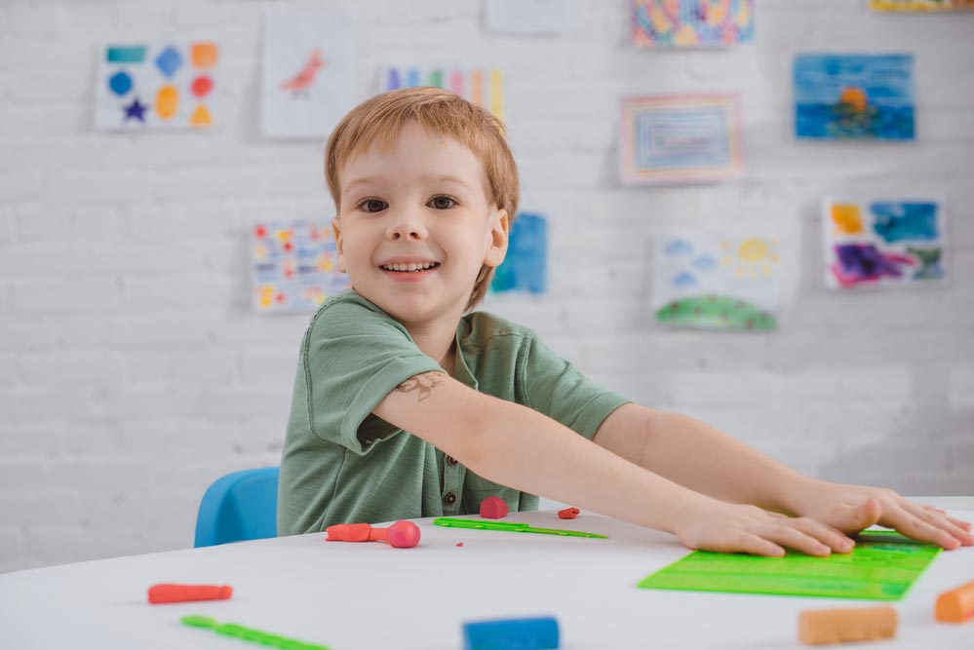


Игра
одна из ведущих форм развития психических функций и способов познания ребенком мира взрослых.
Фонетические игры
Грамматические игры
Лексические игры
Творческие игры
Физминутки

Slide 6
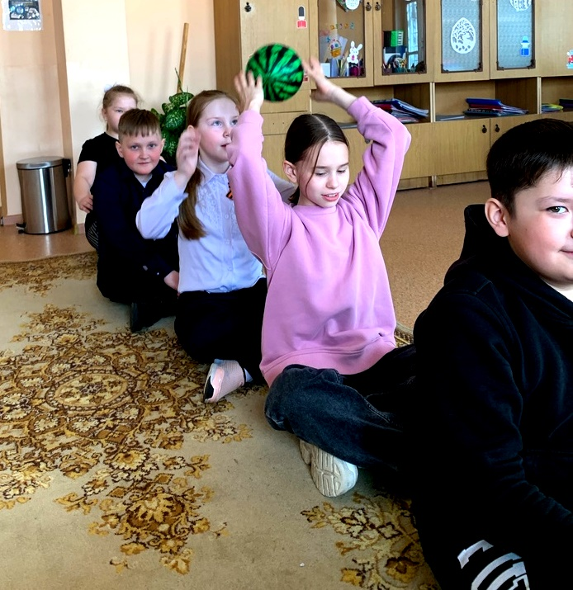
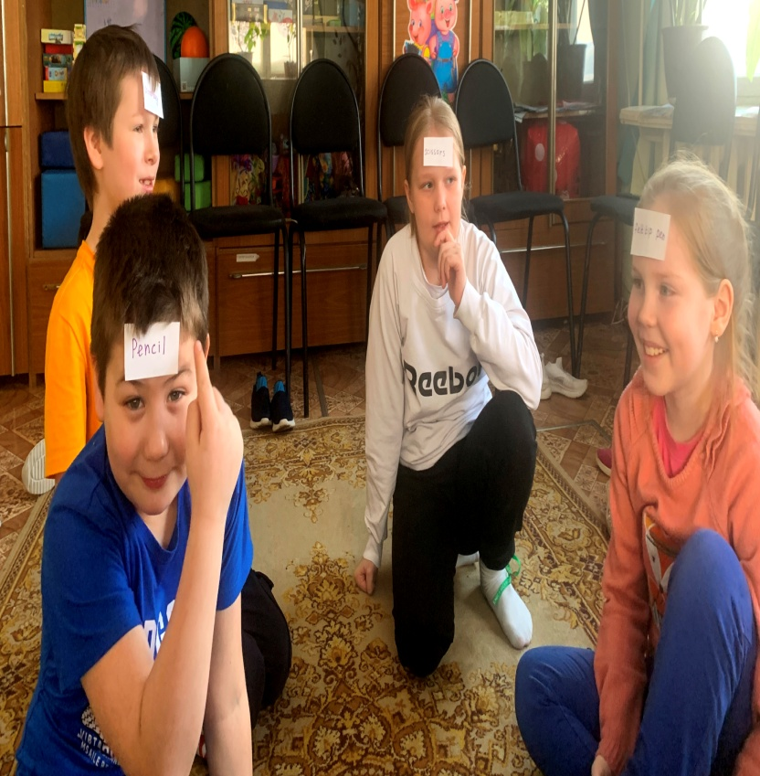
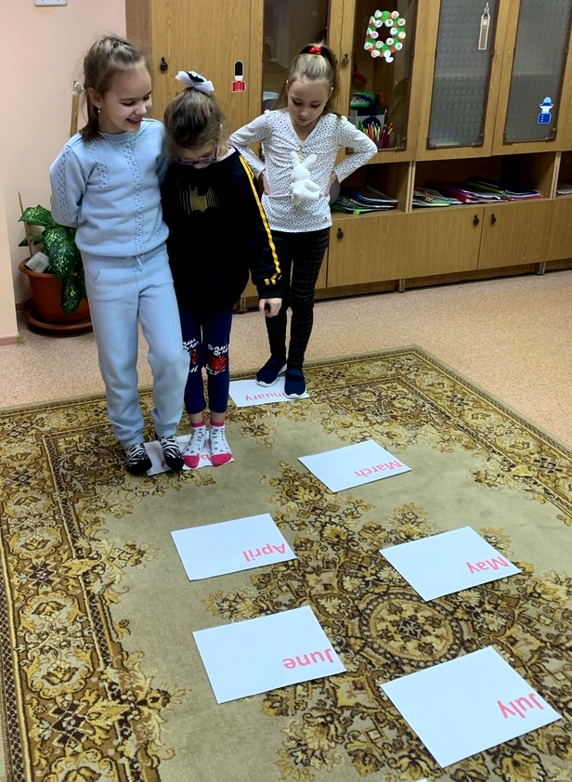
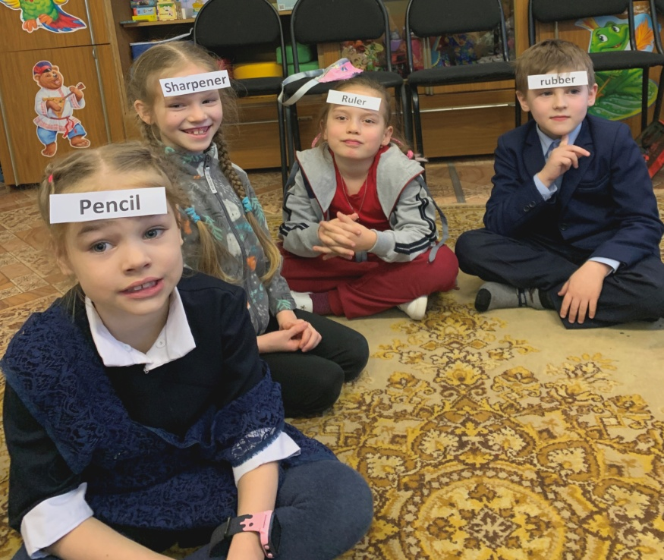
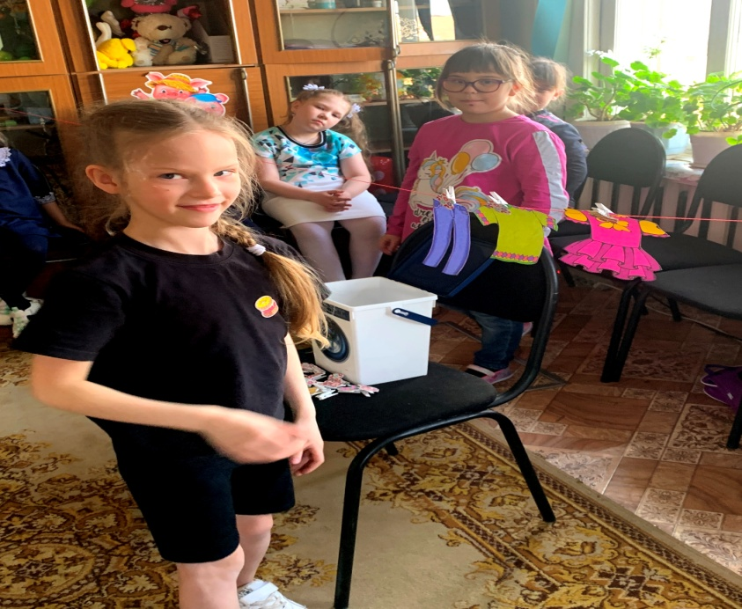

Slide 7
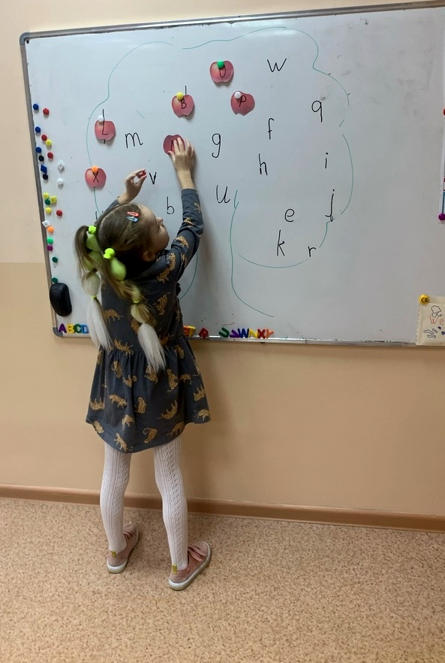
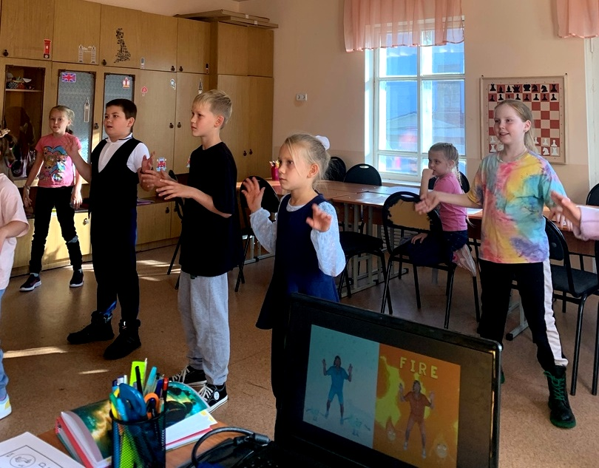
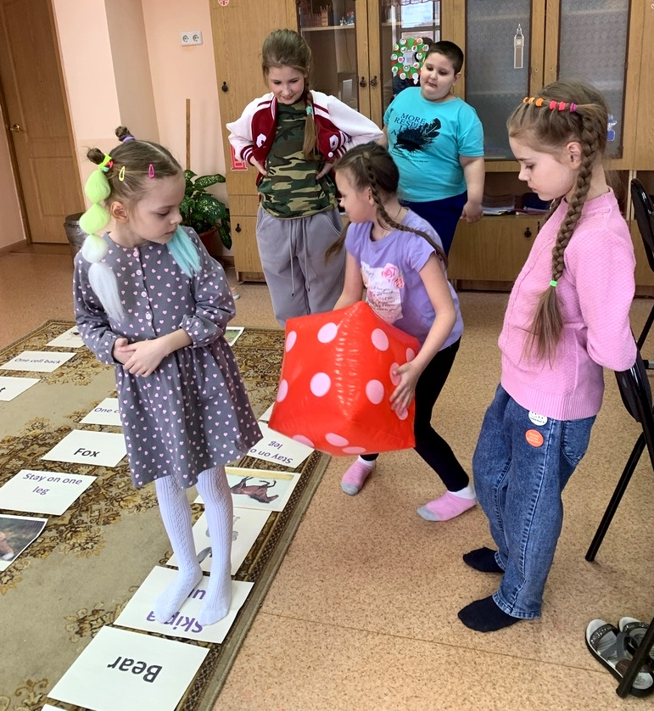

Slide 8
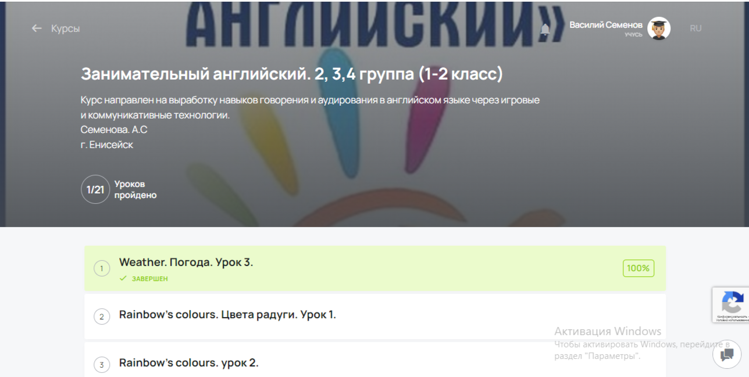
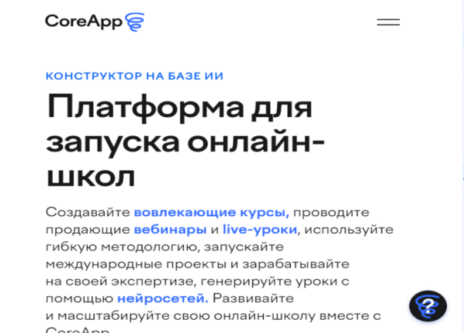
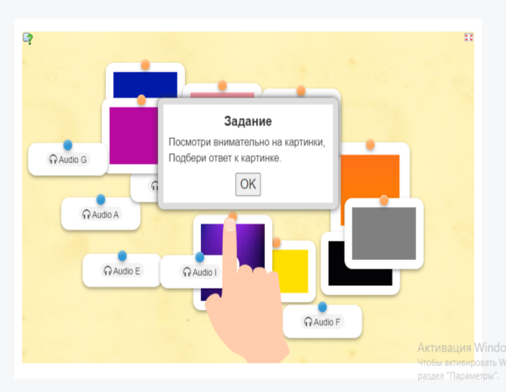
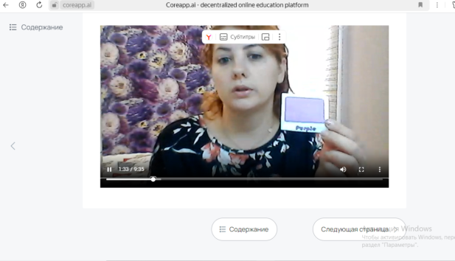

Slide 9
Игры в дистанционном
формате онлайн
Викторина по теме «Months» https://wordwall.net/ru/resource/18498694
Игра – сортер по теме «Seasons» https://wordwall.net/ru/resource/18494756
Игра – лабиринт по теме «Pronouns» https://wordwall.net/ru/resource/15133005
Игра «Истина или ложь» по теме «Animals» https://wordwall.net/ru/resource/7753030

Slide 10








Игра - нейроладошки
I
я
You
ты
He
он
She
она
It
оно
We
мы
They
они

Slide 11

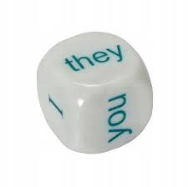
Игра «Веселый кубик»

Slide 12


Thanks for attention!

